Slide 1
М. А. Булатов, В. И. Порудоминский. «Собирал человек слова… Повесть о В. И. Дале» (фрагмент). М. Л. Яковлев. «Сергий Радонежский приходфит на помощь» (фрагмент). Народные праздники, связанные с временами года.
Хорош праздник после трудов праведных. Песни-веснянки. Л. Ф. Воронкова. «Девочка из города» (глава «Праздник весны»).
Литературное чтение на родном русском языке 2 класс
Учитель: Киселева С.А.

Slide 2
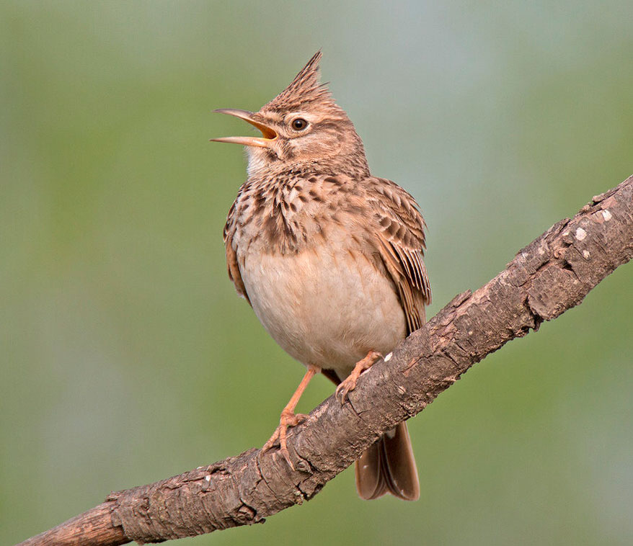
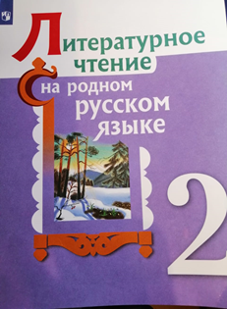
Цель:
знакомство с личностью В.И.Даля, его «Толковым словарём живого великорусского языка», изучить необычность словаря В.И.Даля, с народными праздниками, связанными с временами года.

Slide 3
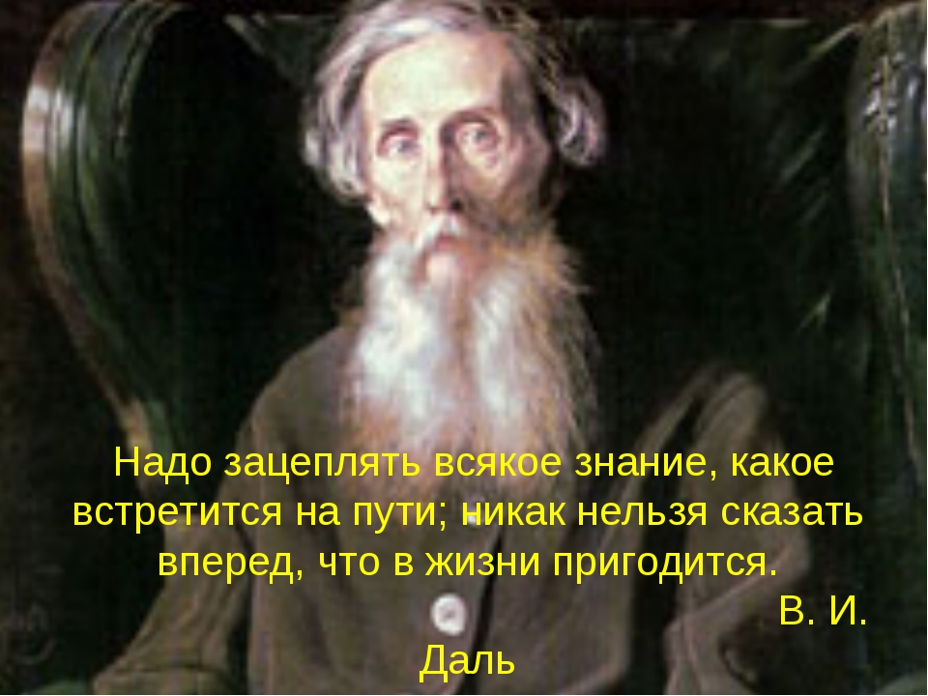
Задание №1
Прочитайте фрагменты на с.103- 114.

Slide 4

Задание №2
Прочитайте фрагменты на с.114- 124.

Slide 5
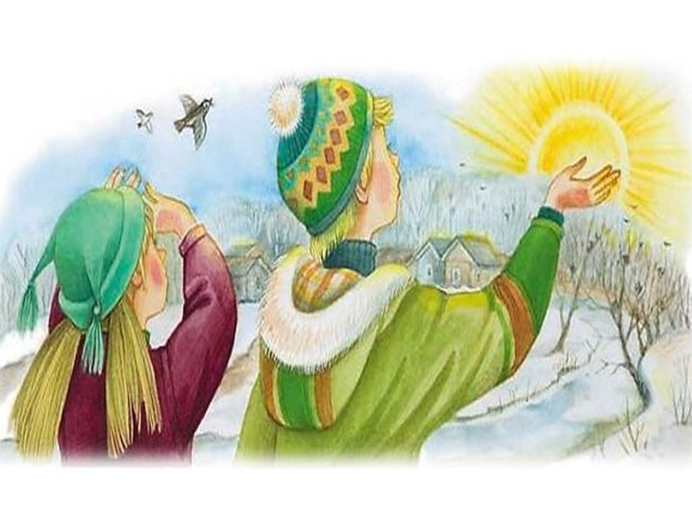
Задание для контроля
Установите соответствие фразеологизмов и их значений упр.4 с.106, соберите пословицы упр. 5 с.113

Slide 6

Домашнее здание
Продолжите предложение упр. 7 с.124.

Slide 7
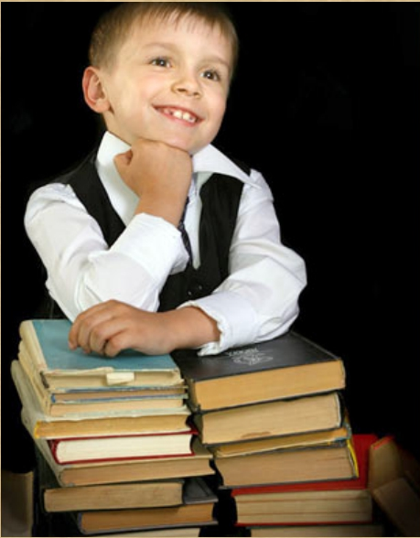
Спасибо за внимание!

